Slide 1

令和4年度
P6 高エネルギー宇宙実験
担当: 物理学第二教室 宇宙線研究室の教員
  谷森達 教授、鶴剛 教授、
  窪秀利 准教授、
  内田裕之 助教、高田淳史 助教
http://www-cr.scphys.kyoto-u.ac.jp/gakubu/P6.html
（物理第二教室宇宙線研究室の web からたどれます)
連絡先：cr-staff [at] cr.scphys.kyoto-u.ac.jp

Slide 2
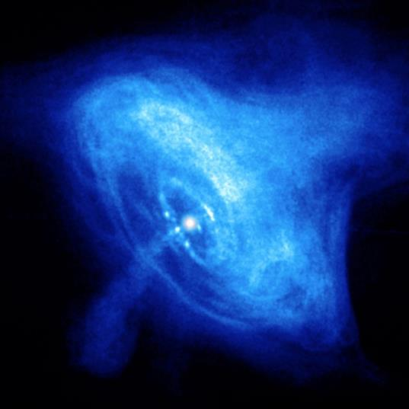
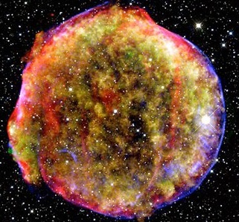
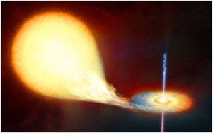
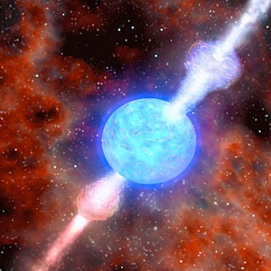
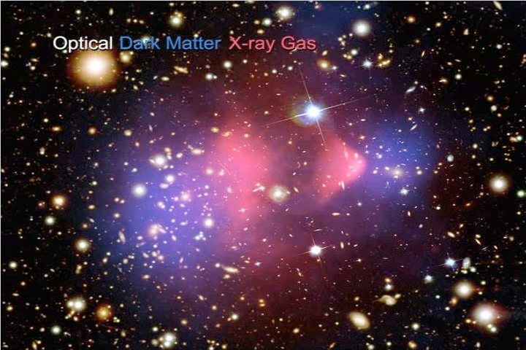
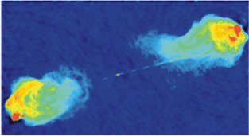
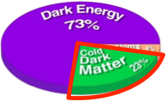
宇宙の高エネルギー現象
パルサー星雲
超新星残骸
ブラックホール連星
想像図
中性子星 (パルサー)
ガンマ線バースト
活動銀河核
ダークマター
想像図
巨大ブラックホール
相対論的ジェット
http://www-cr.scphys.kyoto-u.ac.jp/gakubu/P6.html

Slide 3
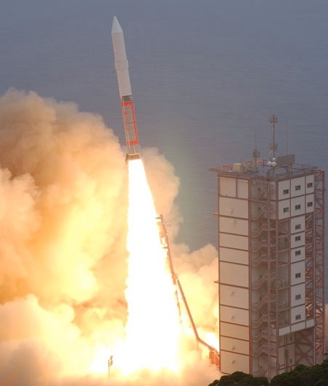
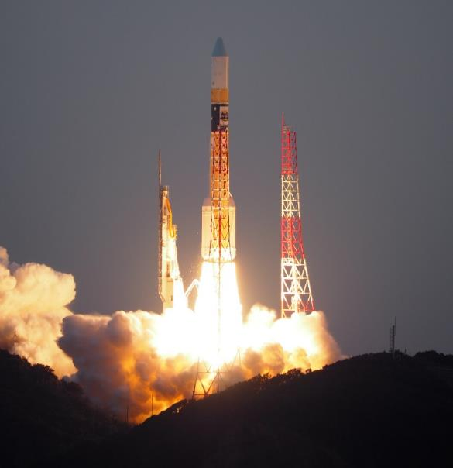
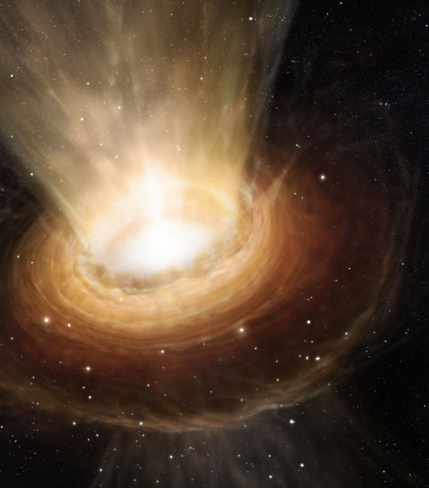
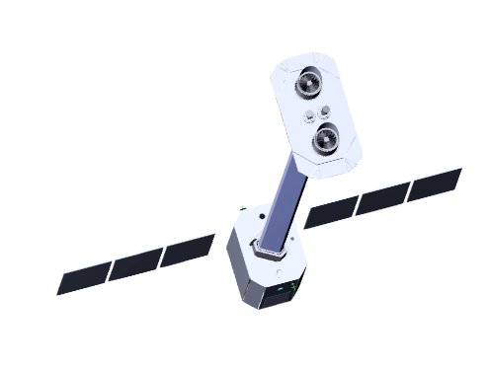
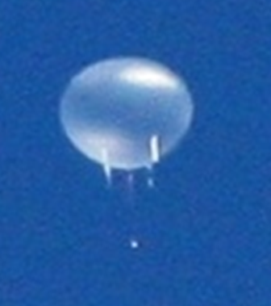
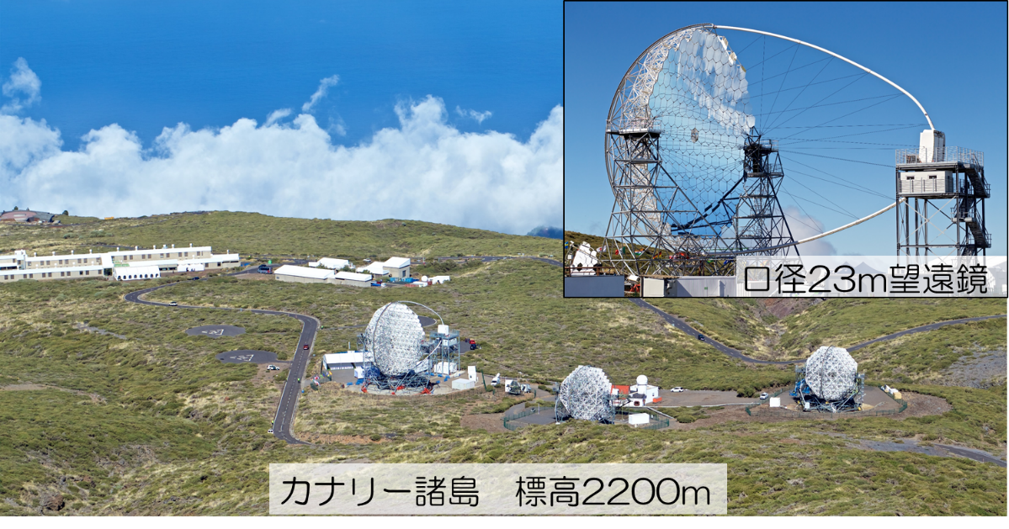
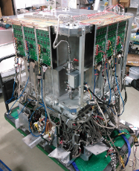
Ｘ線-ガンマ線の全方位観測
Ｘ線衛星 すざく
（2005年打ち上げ）
Ｘ線衛星 FORCE
(2030年頃)
Ｘ線
ガンマ線
ひとみ （2016年）
⇒ XRISM （2022年）
MeV
GeV
TeV
MeV ガンマ線気球
（2006年, 2018年放球）
TeV ガンマ線望遠鏡
CTA （2018年）
フェルミ・ガンマ線望遠鏡
2008 年打ち上げ
©JAXA
Credit: Akira Okumura
http://www-cr.scphys.kyoto-u.ac.jp/gakubu/P6.html

Slide 4

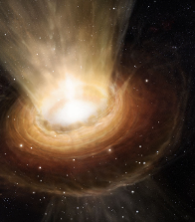

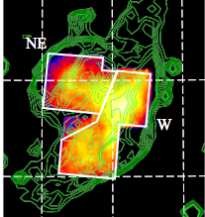
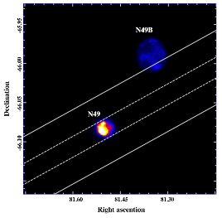
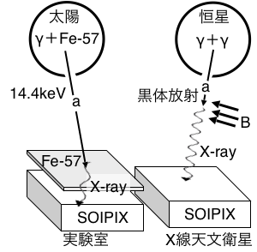
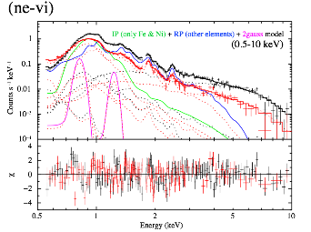
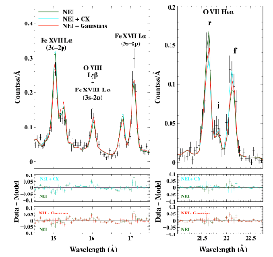

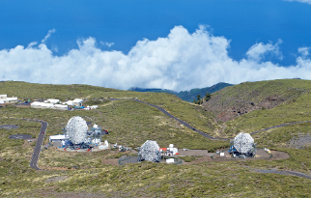
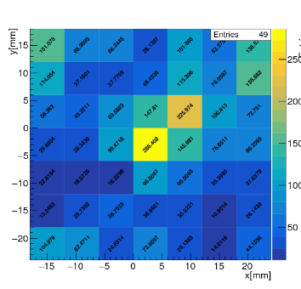
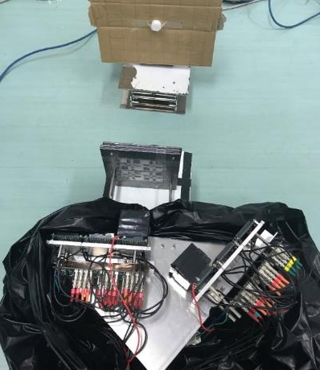
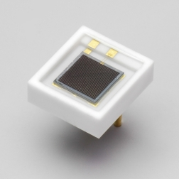
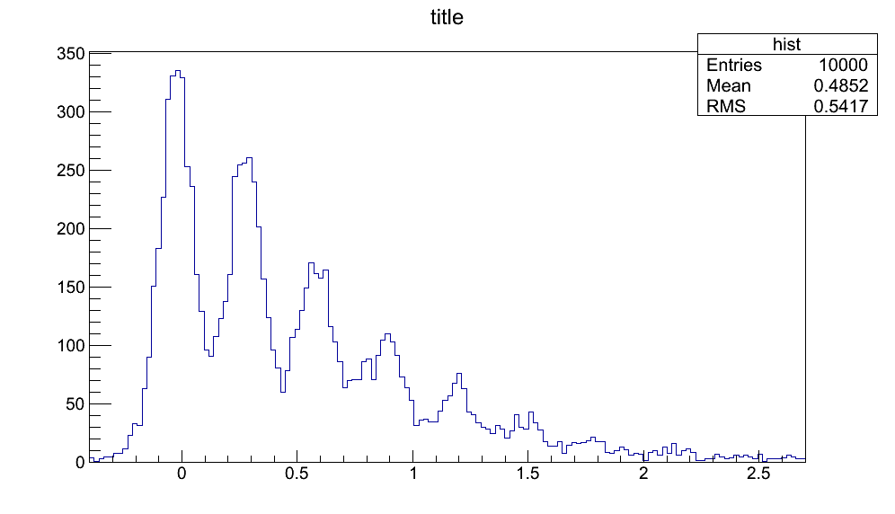
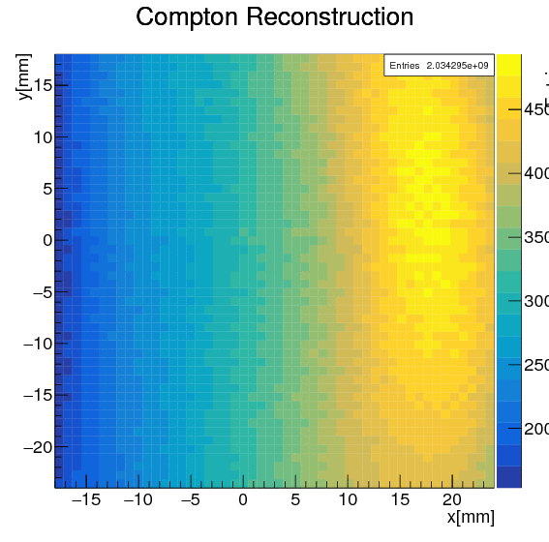
我々と共に最先端の研究を行おう！
衛星によるX線天体観測
新型Ｘ線検出器
超新星残骸の解析研究
P6の結果が論文になっています！
太陽・恒星アクシオン探索実験
Matsumura+2016
Amano+2019
G166.1+4.4
N49
SMILE-2+
MeVガンマ線カメラ
次世代TeVガンマ線望遠鏡
ガンマ線画像化実験
チェレンコフ光検出器
pedestal
1p.e.
Coded-mask
mode
2p.e.
3p.e.
Compton imaging
mode
http://www-cr.scphys.kyoto-u.ac.jp/gakubu/P6.html

Slide 5
進め方
ゼミ
  宇宙物理学の教科書を輪読 (毎週)
  放射線計測と X 線・ガンマ線観測の教科書を輪読 (隔週)
前期
後期
統計学の教科書を輪読 (隔週)
実習
通年
  2～3のグループに分かれて，天体観測データ解析や装置開発実験
  1ヶ月に１回の頻度で進捗報告会
  3月に成果発表会
http://www-cr.scphys.kyoto-u.ac.jp/gakubu/P6.html

